Slide 1
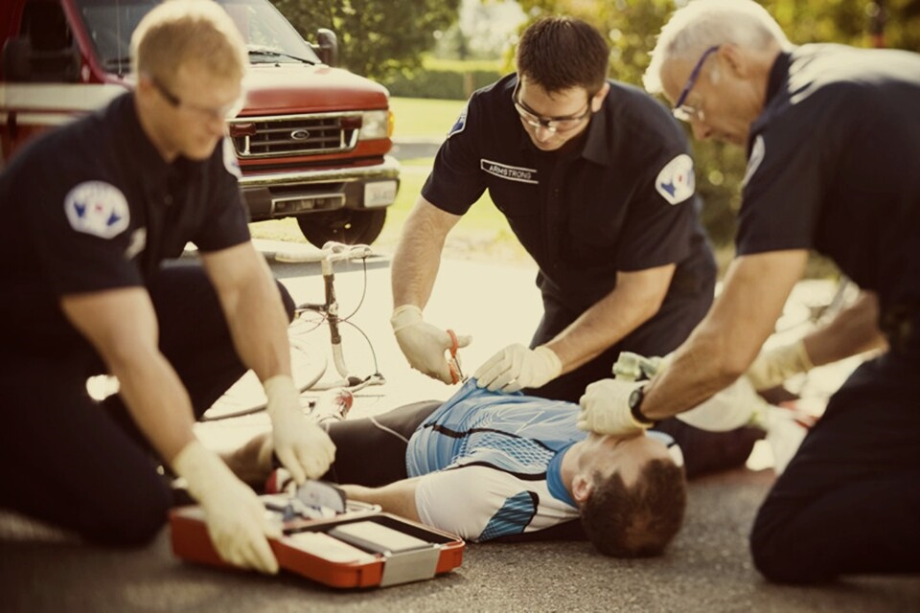
제 3회 공모전 파워포인트 템플릿
Template 부문
자동제세동기
를 이용한
및 아두이노
사고상황알림 서비스

Slide 2
프로젝트

Slide 3


“자동제세동기 및 아두이노를 이용한 사고상황알림 서비스”
AED
Golden Time 확보
AED 사용률 개선

Slide 4
시스템 흐름도

Slide 5
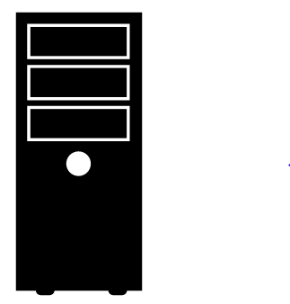


웹 어플리케이션
(119상황실)
안드로이드 어플리케이션
(제세동기 관계자)
웹 어플리케이션
(제세동기 주변 행인)

Slide 6






AED

Slide 7
AED

Slide 8

AED
QR코드를 통해
웹 실행
응급신호
사고 발생 위치
신고 접수
웹을 통해
사고 위치 확인
알람(WIFI·스피커)
웹 실행(QR코드)

Slide 9
AED

Slide 10
사고 발생 알림
사고 발생 위치
신고 접수
안드로이드
어플리케이션
(사고 위치 확인)

Slide 11





중앙 서버 : Node.js
상황실 & 행인 클라이언트 : Angular2
관계자 클라이언트 : Android
데이터베이스 : MongoDB
알람 : Arduino(WIFI + SPEAKER)

Slide 12
팀 소개

Slide 13
“
“
“
강승규
자동제세동기 관계자용
사고 상황 알림 Application
&
자동제세동기 관계자 DB 구축
김동욱(PL)
사고 상황 알림 서버 제작
&
자동제세동기 관계자 DB 구축
김현욱
119 Client Web Application
&
자동제세동기 주변 행인
사고 상황 알림 Application
”
”
”
“
“
안성훈
자동제세동기 제어 모듈
&
AED To Server 구현
최다혜
UI Design
&
자동제세동기 주변 행인
사고 상황 알림 Application
”
”

Slide 14
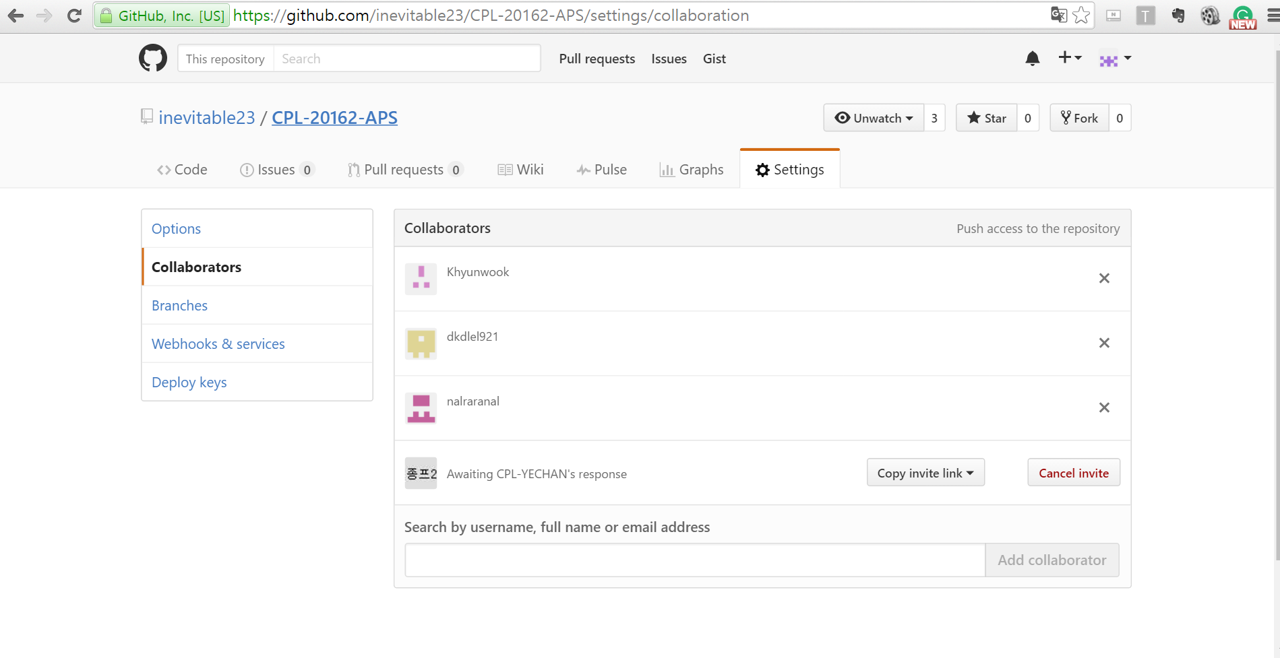

Slide 15
계획

Slide 16
 | 1 | 2 | 3 | 4 | 5 | 6 | 7 | 8 | 9 | 10 | 11 | 12 | 13 | 14 | 15
계획 수립 및 팀 회의
수행 계획 수립 및 자료조사
소방서 클라이언트 시스템
자동제세동기 모듈 구성
자동제세동기 제어 시스템
자동제세동기 관계자 Android Application
심 정지 환자 위치 안내 웹 서비스
자동제세동기 서버
User Interface 개발
Testing
결과 발표

Slide 17
Q & A

Slide 18
감사합니다

